Slide 1
Judita Vaičiūnaitė
Silvija Dargytė IVga
2012.01.02

Slide 2
  „Mano gyvenimas perregimai matomas iš poezijos“
  Judita Vaičiūnaitė

Slide 3
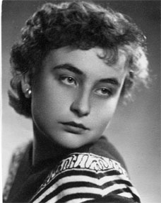
XX a. antrosios pusės lietuvių poetė modernistė ir vertėja.
Viena pirmųjų lietuvių poečių, į literatūrą atėjusių ne iš kaimo, bet iš miesto.

Slide 4
Gyvenimas ir asmenybė
J. Vaičiūnaitė gimė 1937 m. liepos 12 d. gydytojo psichiatro šeimoje.
Nuo pat vaikystės būsimą poetę supo didelių kūrybinių užmojų žmonės, intelektualai. Rašyti pradėjo turėdama vienuolika metų.
1959 m. J. Vaičiūnaitė Vilniaus universitete baigė lituanistiką.Kartu mokėsi ir muzikos.
Dirbo Vilniaus universitete filologe; „Literatūros ir meno“, „Kalba Vilnius”, „Naujojo dienovidžio” redakcijose.

Slide 5

Užaugino dukrą Ūlą, dailininkę, ir dukraitę Kamilę.
Brangino aukštąją klasikinę XXa. lietuvių literatūros tradiciją: Šatrijos Raganą, Mykolaitį – Putiną, Salomėją Nėrį.
Nepagydomai susirgusi, iki paskutiniųjų dienų išlaikė sąmonės ir dvasios giedrą, kurios persmelktas ir paskutinis rinkinys „Debesų arka”. Mirė 2001m. vasario 11d. Vilniuje.

Slide 6
Lyrinis „aš“
Lyrinis „aš“ – išdidus, nepriklausomas, laisvas, dažnai „laukinis“, „neprijaukintas“.
Kartu tai gyvenimo meilės žmogus, „pririštas“ siūlais prie gyvenimo kasdienybės.
Lyrinis subjektas nepasakoja asmeninės istorijos, jausmų, o piešia objektyvų vaizdą, judėjimą, į save žiūri tarsi iš šalies.

Slide 7
Laikas ir erdvė
J.Vaičiūnaitės eilėraščio vyksmo vieta dažniausiai yra aikštė, perkertama istorijos ir likimo linijų (senas kiemas, gatvė, skersgatvis).
Erdvę skaido arkos, skliautai, kolonos, laiptai, vartai, sankryžos. Virš jų, tarsi kylant į viršų,- stogai, kaminai, varpinės.
Eilėraščio vaizdas turi įstabaus geometriškumo : linijų, kampų, ovalų, susikirtimų, paralelių.
Jaučiama laiko sandūra.

Slide 8
Temos ir problemos
J.Vaičiūnaitė rašo istorijos, meilės, meno, miesto, laiko tėkmės, praeities ir dabarties santykio tema (praeitis tarsi eina kartu su dabartimi).

Slide 9
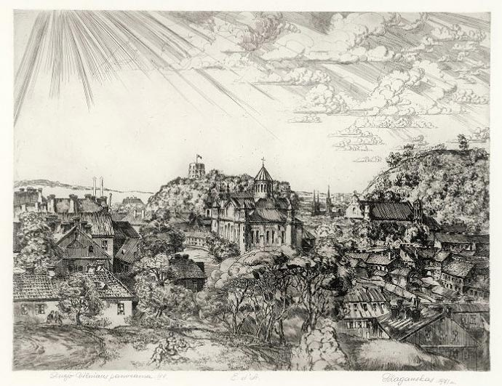
Miesto tema – Vilnius ir Kaunas poetei yra kaip meno kūriniai. Ji kuria Vilniaus miesto epą: atgaivina seną ir vaizduoja naują Vilniaus buitį, senus namus, turgavietes, skverus, miesto cirką, gyventojus ir jų papročius.
Meno tema – poetei muzikinės asociacijos padeda kurti eilėraščių foną, dvasinę atmosferą. Iš praeities ataidi įvairių muzikos instrumentų garsai, minimi muzikos terminai.

Slide 10

Istorijos tema – J.Vaičiūnaitės eilėraščiai yra dažnai atgaivinantys istoriją, kultūrą. Raiškiai praveriami istorijos toliai: žydi alyvmedžiai Gardine, kvepia vaisiais kunigaikščių menės, prisimenamas Barboros Radvilaitės gyvenimas.Istorija apie šią moterį yra tapusi neatskiriama Vilniaus kultūros dalimi.
Meilės tema – meilė ir aistra, pilna grožio ir nerimo. Bet ji gali būti nuodėminga, uždrausta, kupina skausmo, vienatvės, bet kartu tai yra ir begalinė ištikimybė, laukimas, švelnumas. Kai kurie poetės eilėraščiai yra savotiškos lyrinės novelės.

Slide 11
KŪRYBA
J.Vaičiūnaitės kūrybą galima skirstyti į kelis tarpsnius:
Ankstyvasis – apima laiką nuo pirmojo rinkinio “Pavasario akvarelė”(1960) iki “Kanono Barborai Radvilaitei”(1971), kai poetė atranda istorinių likimų žavesį, neatskiriamai susijusį su senąja Lietuvos sostine Vilniumi, su jos architektūra, gyvenimo būdais, likimais.
Ryškiausios antrojo tarpsnio knygos “Pakartojimai”(1971), “Neužmirštuolių mėnesį”(1977), “Smuikas”(1984).Jos išsiskiria didesniu dėmesiu eilėraščio formai, padidėjusiu garsinių muzikinių įspūdžių vaidmeniu.

Slide 12
Trečiasis kūrybos etapas prasideda nuo 1990-ųjų. Svarbiausi šio laikotarpio rinkiniai “Žemynos vainikai”(1995) ir “Seno paveikslo šviesa”(1998). Jaučiamas didesnis dėmesys laisvės, nepriklausomybės idėjoms. Nauji bruožai – artimesnis santykis su gamta, glaudesnis sąlytis su tautosaka.
“Debesų arka”(2000) yra atskira, paskutinė knyga, kurioje liko poetės likimo įspaudas.

Slide 13
IDĖJOS IR VERTYBĖS
J.Vaičiūnaitė pastebi kasdienybės, buities smulkmenų grožį, kuris atsiveria staiga, kaip praregėjimas.
Pasak poetės, labiausiai už viską ji bijanti mirties, praradimo, užmaršties, todėl kyląs noras viską išsaugoti, sustabdyti akimirką. Todėl eilėraščiuose gausu prisiminimų, kuriuose didelę svarbą turi smulkmenos.
Vertybės: prisiminimai, artimieji, paprasto daikto pavertimas nuostabiu, nepakartojamu.

Slide 14

CITATOS
“Aš nežinau nieko gražesnio už kasdienybę – ji man yra pati gyvenimo poezija, o ne šventės ar kažkokie ypatingi plunksnos verti objektai.”
“Aš būsiu ne pageltęs pergamentas. Aš nesensiu. / Man meilė bus galia išlikti, kaip poetui eilės”.

Slide 15
Tu nebijok
Senas butas
Jei spinduliu mane laikai,
aš tau juo būsiu.
Vidurnaktį žibėsiu ant gležnos žolės...
Pati gražiausia vasara tebūna mūsų –
ji niekad priekaištais pečių tau nenuslėgs.
O jei atslinktų debesys ir pasipiltų
šalti šalti lašai ant vasaros širdies,
tu nebijok.
Aš spindulys – auksinis, šiltas...
Sulūžęs ašaroj, jis dar skaidriau spindės.
Žydi balta hortenzija
rūko pilnam kambary,-
už horizonto į ten
veda keliai keturi.
Lapų drėgni šešėliai,
laimės pilna kančia,
rašomajai mašinėlei
tykiai stuksenant nakčia.
Trata tramvajai, o ten
tarsi viltis skaidri
žydi balta hortenzija
jau tuščiame kambary.

Slide 16
POEZIJOS AKTUALUMAS
Didžiausią poetės kūrybos dalį užima vidinės tikrovės eilėraščiai, kuriais reaguojama į būseną, nuotaiką, muziką, formą, spalvą. Jos poezija kupina daiktiškojo pasaulio vaizdų, kuriuos persmelkia dvasia, daiktai tarsi ištirpsta ir išsisklaido joje. Įstabaus talento dėka paprasčiausi, kasdieniški daiktai (kavinukas, motinos siuvamoji mašina, balkone padžiauta suknelė, nudažytos kojinės...) tampa poezija. Poezija ir grožiu ji paverčia viską, prie ko prisiliečia jos žodis.
To galėtų pasimokyti kiekvienas.

Slide 17
SAMPROTAVIMO RAŠINIO TEMOS
“Menas yra būtinas žmogui, jis formuoja jį vaikystėje, lydi visą gyvenimą, auklėja jį humanizmo dvasia, ir kiekvienas renkasi iš jo begalybės tai, kas jam labiau artima”. Pagrįskite arba paneikite.
Ar galima miestą susieti su gamta? Argumentuokite.
Žmogaus stiprybė šiuolaikiniame pasaulyje.
Ar sutinkate su J.Vaičiūnaitės mintimi, kad nieko “nėra gražesnio už kasdienybę”? Kodėl?

Slide 18
APIBENDRINIMAS
Judita Vaičiūnaitė yra ryški XXa. antrosios pusės ir pabaigos lietuvių poetė, nepriklausomos laikysenos kūrėja, eilėraščio meistrė, naujai įprasminusi istorijos ir miesto kultūros matmenį, sukūrusi individualų stilių, paremtą taupia kalba, išraiškinga metafora ir garsiniais sąskambiais, atskleidusi naujas žodžio, muzikos ir spalvos sąlyčio išgales.

Slide 19
EKRANIZACIJA
Spektaklis “Sniego senis” – J.Vaičiūnaitės “Senamiesčio skersgatvio pasaka”, rež. Kristina Kazlauskaitė, 1999.

Slide 20

Ačiū už dėmesį!

